Slide 1
引领教师快速成长
推动学校良性发展
泸州市“东翼”（泸县）教育高质量发展中
小学幼儿园校（园）长专题研修交流汇报
泸县云锦镇云锦中心小学校
李晨畅

Slide 2
序 言
一位好校长，可以成就一所好学校，说明一位好校长，对学校发展的作用是不言而喻的。但学校发展中起核心作用的，并不是校长这一单独的个体，而是有一大批好教师。教师是推动学校发展的根本动力，是学校的核心发展力。因此，教师的发展与提高，决定着学校发展的高度。而校长作为学校的决策者与领导者，在促进教师专业发展过程中扮演着引领者的角色，对引领教师专业发展负有最为重要的责任。所以，建设一支稳定、高效、优质的教师队伍对学生成长、学校发展具有重大意义。

Slide 3
目 录
C o n t e n t
1
发展现状
2
应对策略
3
成果展示
4
规划展望

Slide 4
PART
1
我校教师发展现状

Slide 5
教师来源广泛，由原来的民师、中师及现在的大学生组成，学历越来越高，但专业性并未提高。
发展现状
新招收的青年教师，虽然学历高了，但与教育教学所需的基础知识及基本能力与学历不一定对口，可以说参差不齐，有高有低，亟待提高。
我校没有及时调整教师培养思路，没抓住入职三年的教师培养关键期，为教师进一步发展增加了困难。

Slide 6
PART
2
应对策略

Slide 7
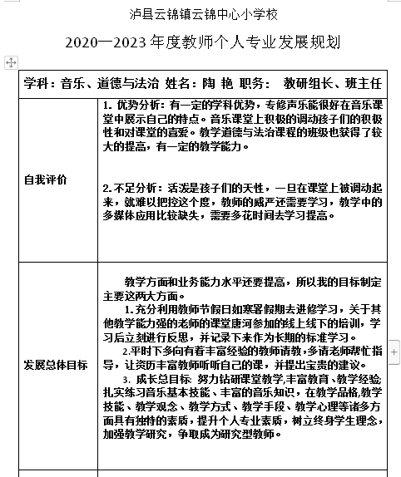
做教师成长的“引路人”
充分了解教师的专业技能，量体裁衣，发挥出教师的最大优势
一名合格的教师应具备三方面的素质，即专业理念、专业知识和专业能力。校长要熟悉每一位教师的专业知识、专业技能和特长，只有这样，才能量体裁衣，发挥出教师的最大优势，也能对不同的教师开展不同的培养方式，不至于无的放矢。

Slide 8
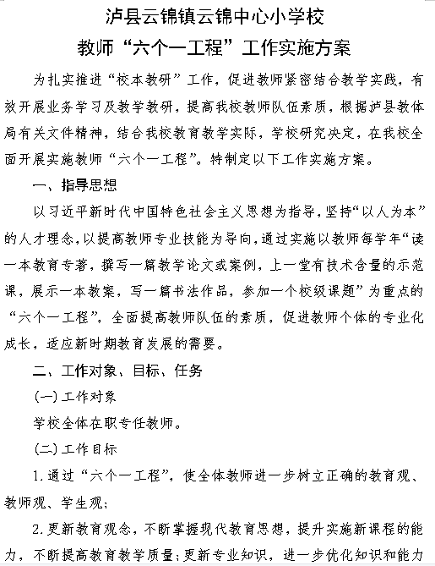
做教师成长的“引路人”
改进教师的教育教学理念
随着社会的进步和教育的发展，对教师的需求已经不是要教给学生“一碗水”，教师要“一桶水”，而是具有不断更新的“泉水”。所以，校长要引导教师不断学习专业知识。引导教师多读教育文献、杂志和书籍，向教师推荐值得阅读的、与教育教学有关的文献和书籍。同时，校长也要不断学习教育教学知识，丰富自己的教育教学和管理理念，学习前沿的教育理论和方法，深入理解当前学校管理的问题和对策。我校为了让教师及时更新自己的教育理念，开展了“云锦小学教师成长六个一方案”，要求年轻教师每学期阅读一本教育教学专著，丰富自己的头脑。

Slide 9
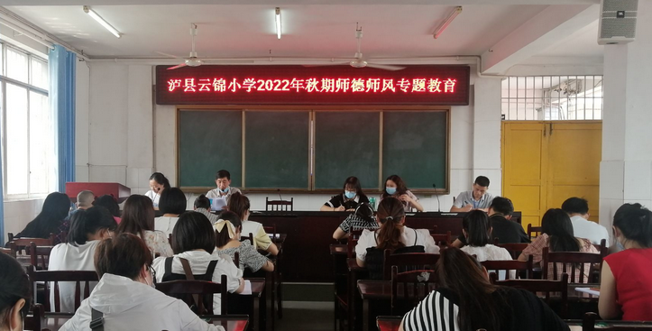
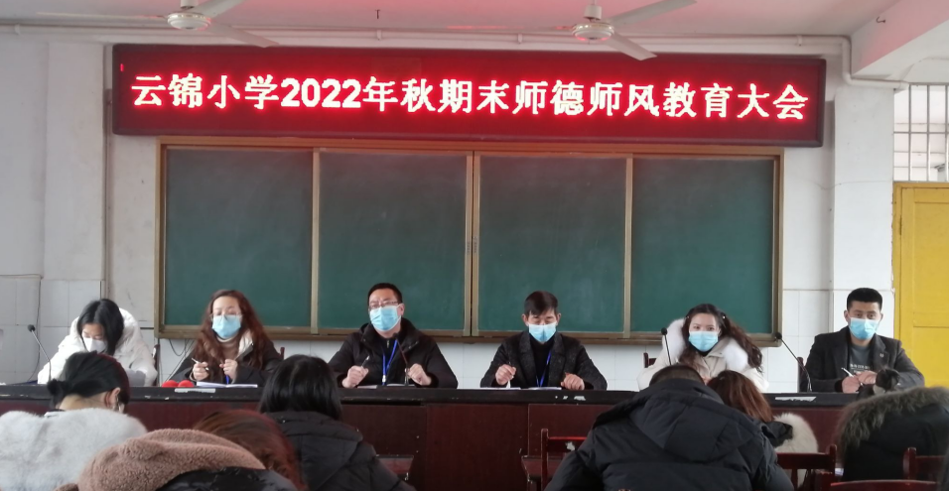
做教师成长的“引路人”
加强师德引领，树立高尚人格
高尚的师德、健全的人格，是从事教育事业的基础。俗话说“教书是一个良心工程”，关系到每一个人的健康成长。学生的成长不能再来一次，所以教师一定要有一个高尚的人格，要热爱教育事业，才能把教书育人这项工作做好。我校每周一中午组织全体教师进行师德师风系列学习活动，通过学习、反思、讨论，调节心理，陶冶情操，形成了“爱学生、爱事业，爱学校”的良好风气。举办师德演讲比赛，展示教师爱岗敬业、为人师表、无私奉献的精神风貌，大大提升了师德形象。

Slide 10
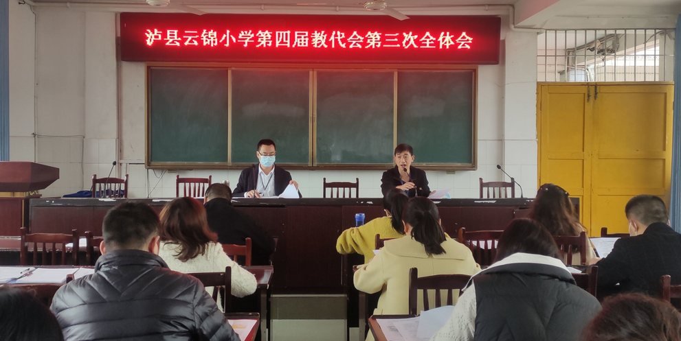
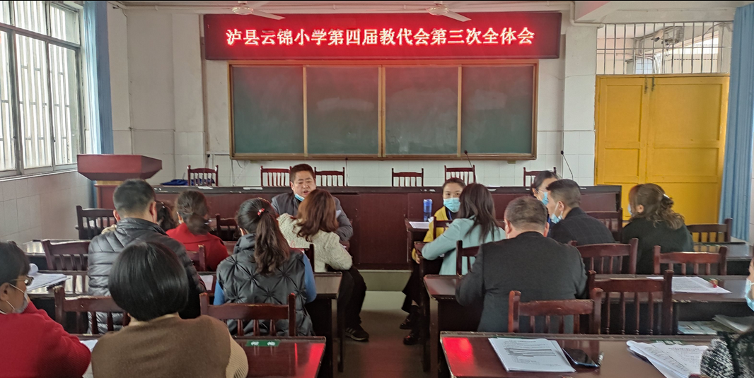
做教师成长的“贴心人”
尊重教师的自主权
主要体现在教师参与管理学校教育教学活动的权力和机会。校长在学校管理过程中，对教师充分的授权将直接影响其职业幸福感。许多新教师因为感觉在学校中缺乏自主权而降低教学积极性，甚至因此而离职。我校制度的制定，每位教师都参与其中，提想法，写意见，再通过全体教师代表大会讨论通过。

Slide 11
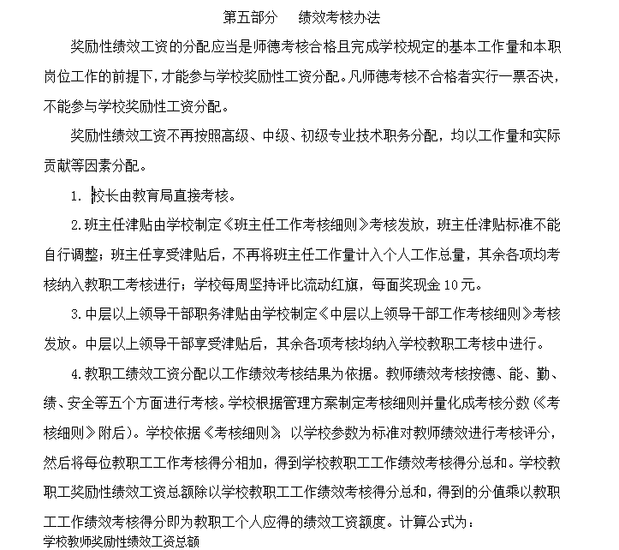
做教师成长的“贴心人”
合理的教师评价与教学管理
学校建立科学的教师评价体系，制订切合实际的教师评价制度。采用合理的教师评价方式，实施公平有效的教学管理，这既是学校有效管理的保障，也有助于提升教师的职业幸福感。我校一直提倡不以成绩作为评价学生的唯一标准，同样，也不应该以教学质量作为我们评价教师的唯一标准。

Slide 12
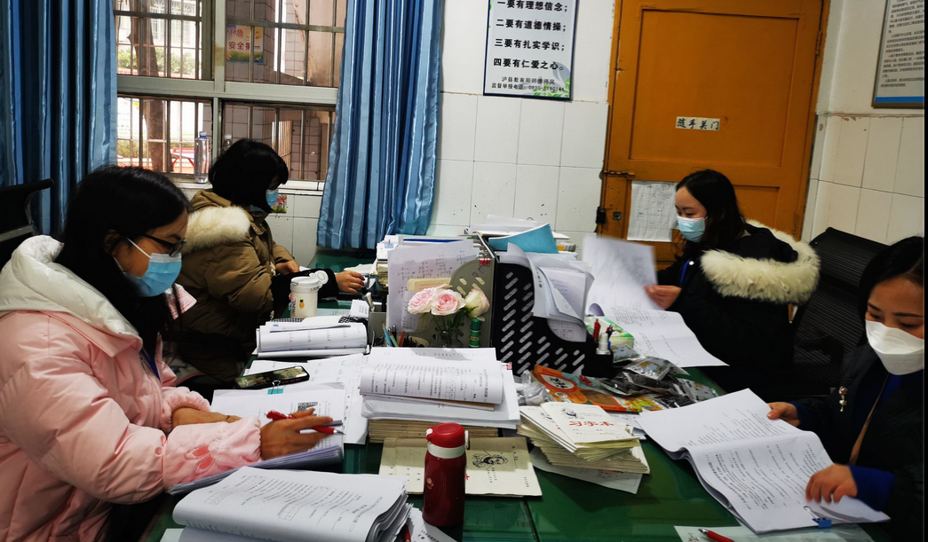
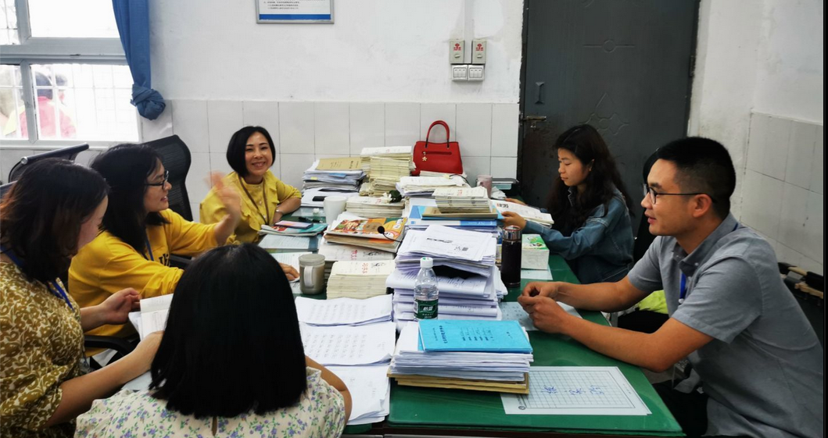
做教师成长的“贴心人”
培养良好的学校人际氛围
良好的人际氛围属于学校建立良好文化氛围的范畴。教师之间良好的教育教学沟通氛围，相互分享各自的教学成果，对教育教学过程中遇到的问题或困惑予以相互支持和帮助。教师同事之间的人际支持氛围对其职业承诺有着重要的影响。

Slide 13
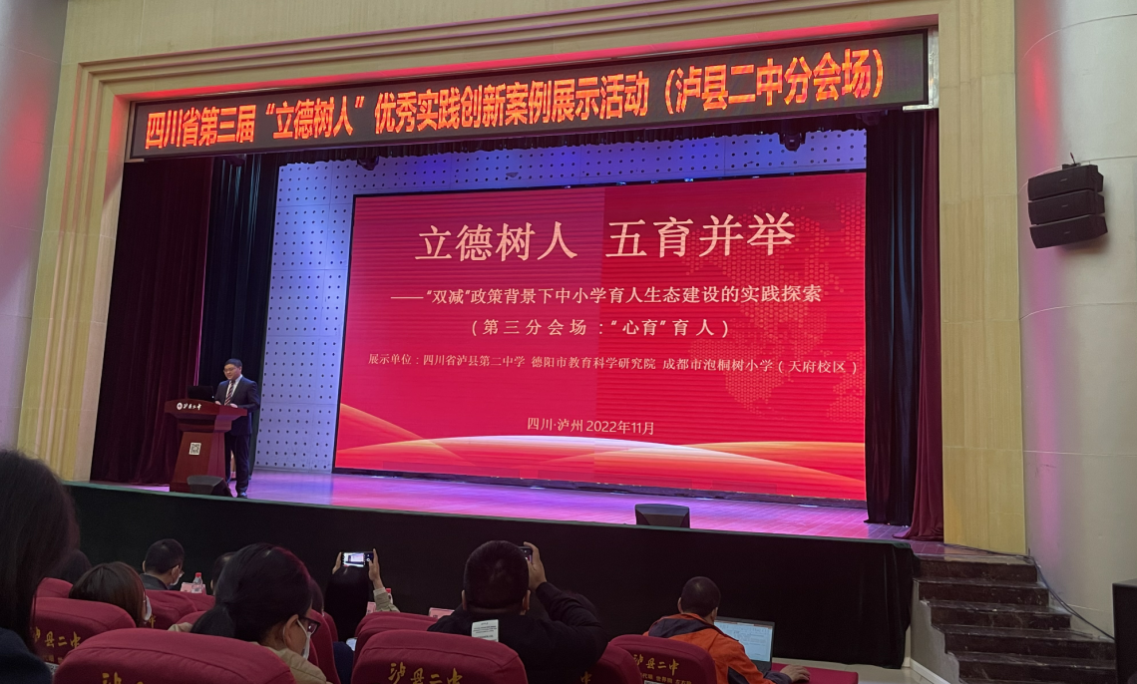
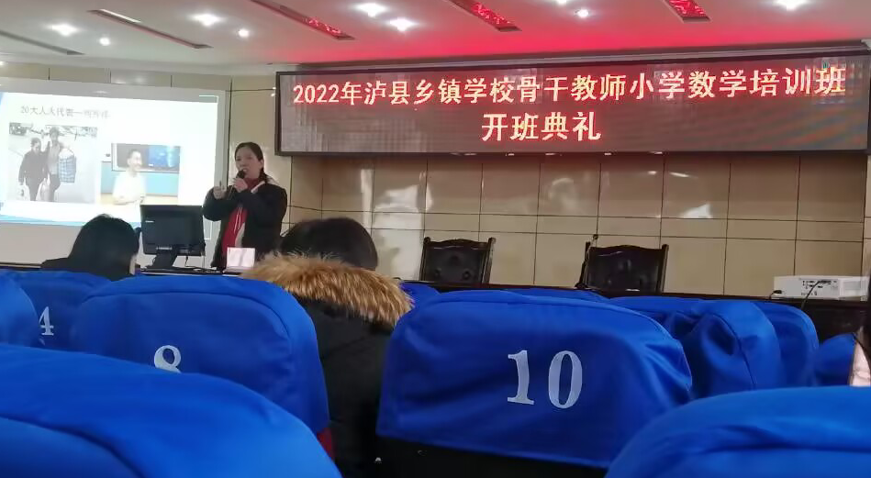
做教师成长的“贴心人”
拓展培训与学习的机会
学校管理为教师提供拓展知识、技能和能力的机会，比如，富于实效的讲座、参与课题调研活动、进短期进修班学习等，都有助于提升教师的职业承诺水平。我校根据实际情况，鼓励每一位教师参与各种教育教学培训，根据旅差报销标准解决相关费用，尽最大努力帮助教师克服因培训产生的各种困难。

Slide 14
做教师成长的“搭台人”
倡导学习，注重自身专业技术能力的提高
鼓励教师学习有关教育学、心理学方面的书籍和文献。教师在入职之前虽然经过专业知识的学习，但是关于如何教新知识在不断更新，教师也需要不断学习新的教育教学理论，了解教学前沿研究，阅读相关的书籍和文献，以不断完善自身的条件性知识储备。为了让教师更新自己的教育教学理念，学校为每一位教师购买了2022年新课程标准，并利用集智备课或者学校集中学习时间，集中学习，互相探讨，共同成长。。

Slide 15
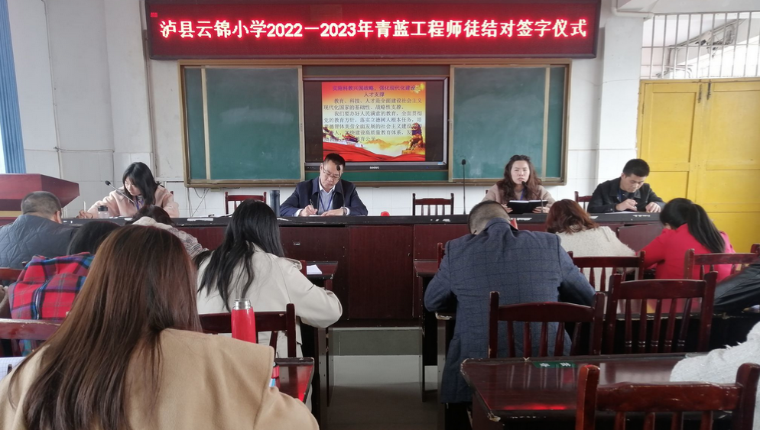
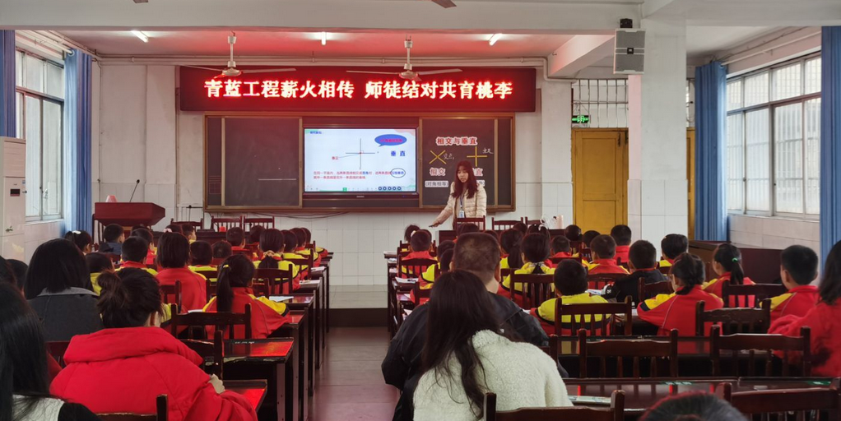
做教师成长的“搭台人”
结对带培，重视教师培养
实施教师“青蓝工程”师徒结对计划，以老带新，以骨干教师带动青年教师，以经验丰富型教师带动经验缺乏型教师。我校坚持将青蓝工程落到实处，要求徒弟每学期去听师父的课节不低于10节，师父对徒弟的指导不仅限于课堂上的指导，也包括如何管理学生、如何管理课堂、如何管理班上后进生等。

Slide 16
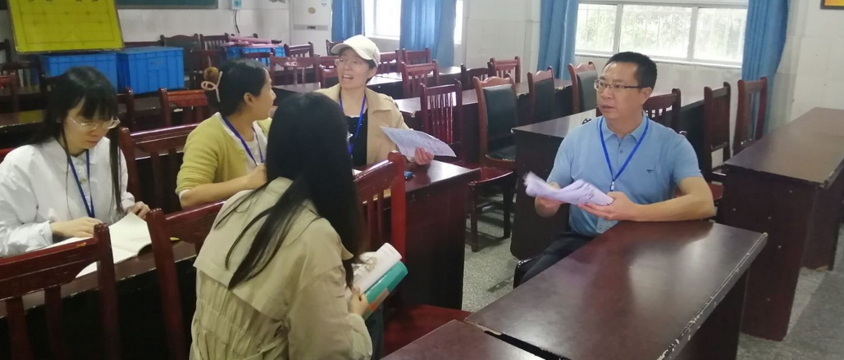
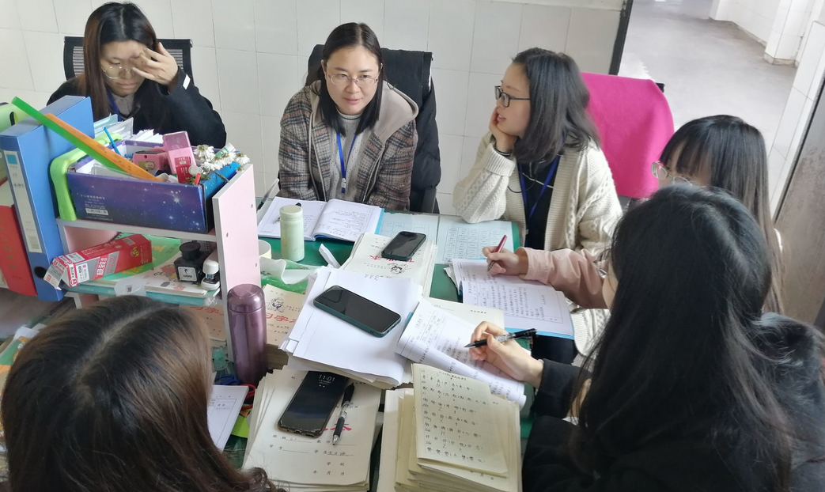
做教师成长的“搭台人”
同伴互助，抓好集智备课
我校以备课组为单位，采取“三级备课”加“课后反思”的方法，“三级备课”即“个人预备——集体讨论——个性化备课”，形成了“备课即研究，研究即学习”的良好运行机制，发挥集体智慧，有利于使之间相互交流、相互学习，更体现了骨干教师引领作用，也成为教师借他力来提高自己的途径之一。美国着名心理教育学者波斯纳提出一个着名的教师成长公式：经验+反思=成长。教师上完课以后，及时组织评课、议课，每位老师都要发表自己的观点和想法。促进上课教师和听课教师的共同进步。

Slide 17
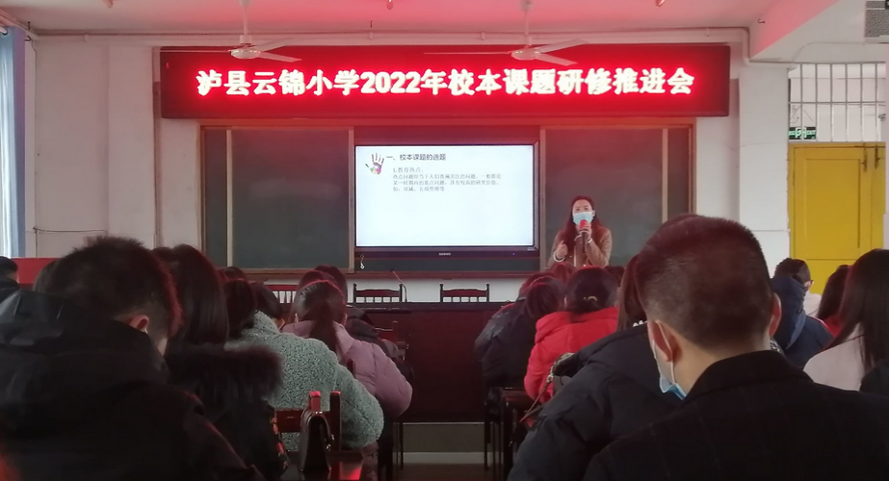
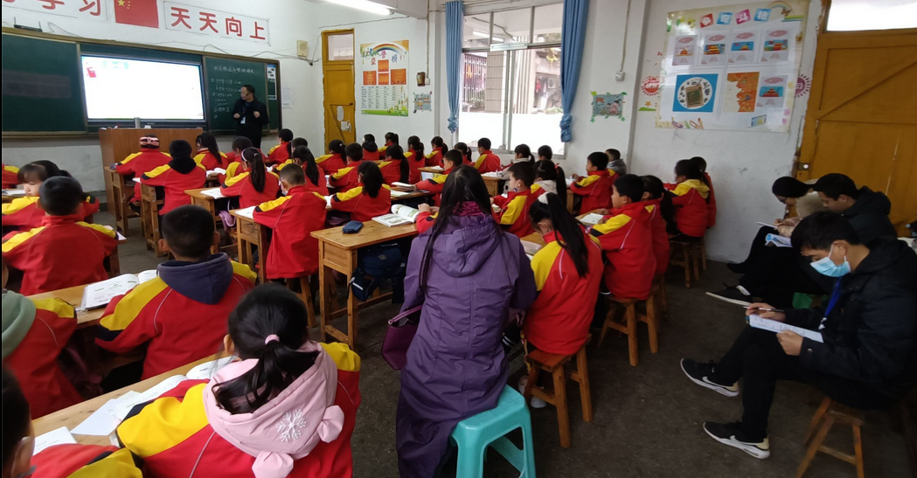
做教师成长的“搭台人”
聚焦课堂，开展科研活动
教师培训与教科研结合是最重要的校本培训方法，我们每学期以教研组为单位开展“一人一课”评议活动，以课堂为中心，以“有效教学”为主题，围绕切实提高教学准备、课堂教学过程、训练检测、课后辅导、教学评价的有效性，进行课堂教学的研究。根据上级安排，结合学校实际，在校内先开展微课竞赛和课堂大比武活动，择优推选，选取更优秀的作品进行上报。并且成立了“学科备课组”，针对老师的参赛，备课组分工明确、各司其职、精心打磨，为呈现出一节更优质的课共同努力。

Slide 18
PART
3
成果展示

Slide 19
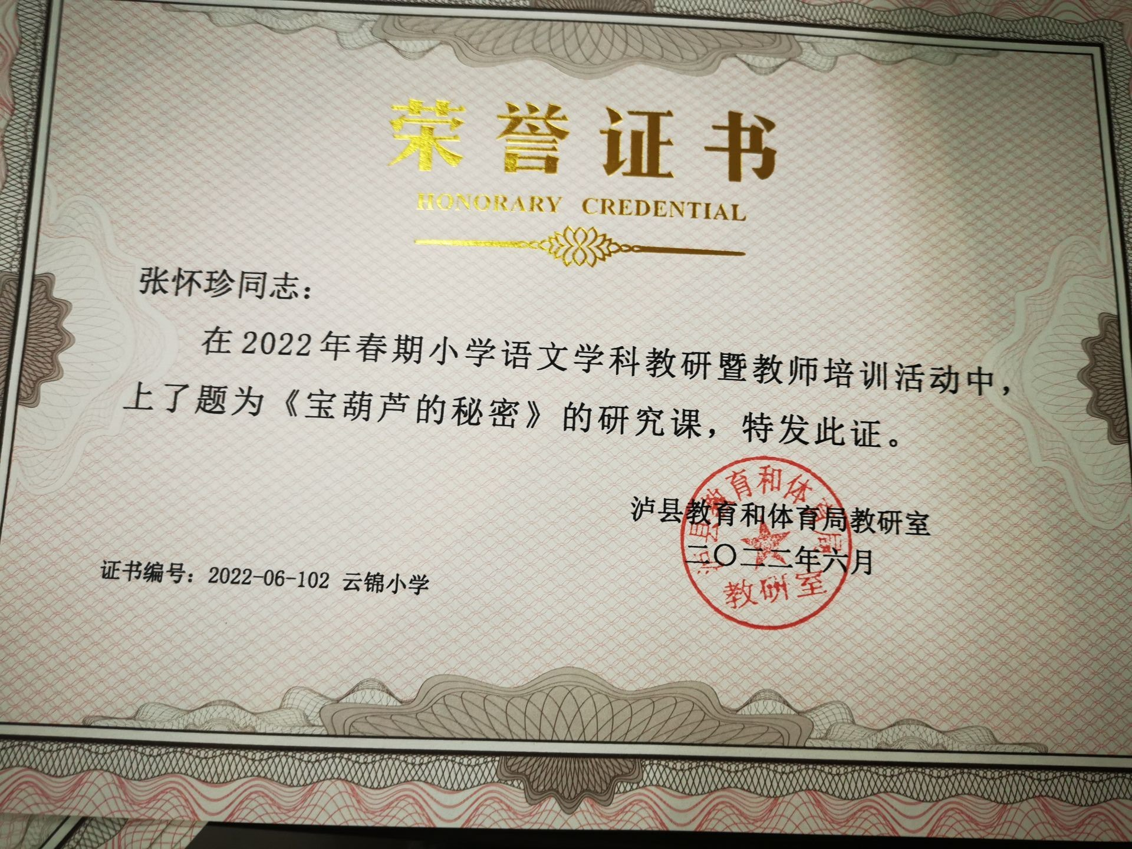
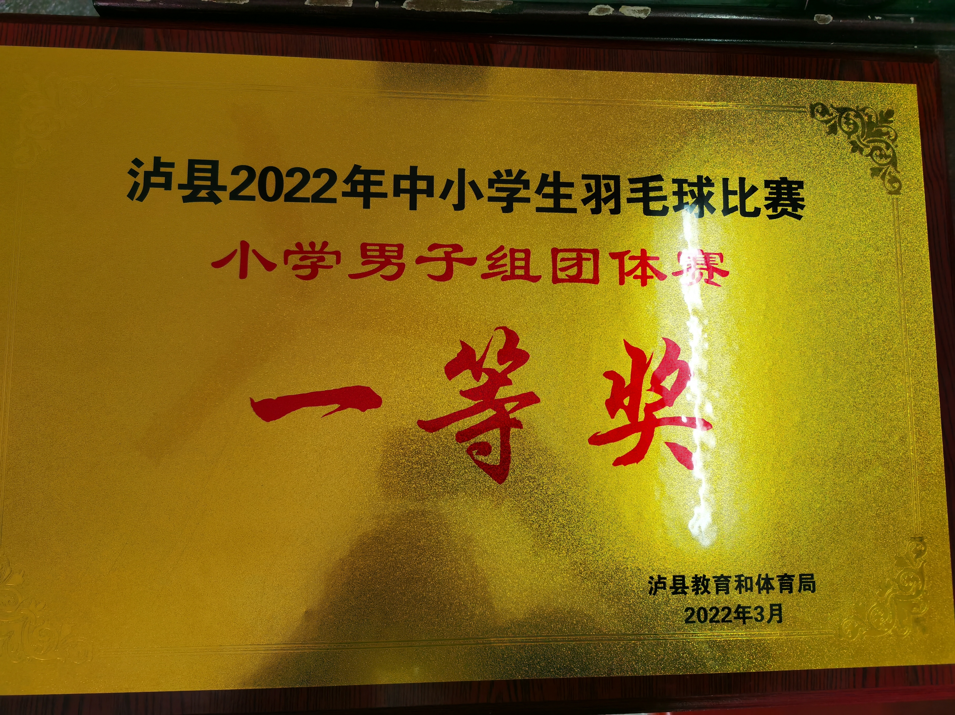
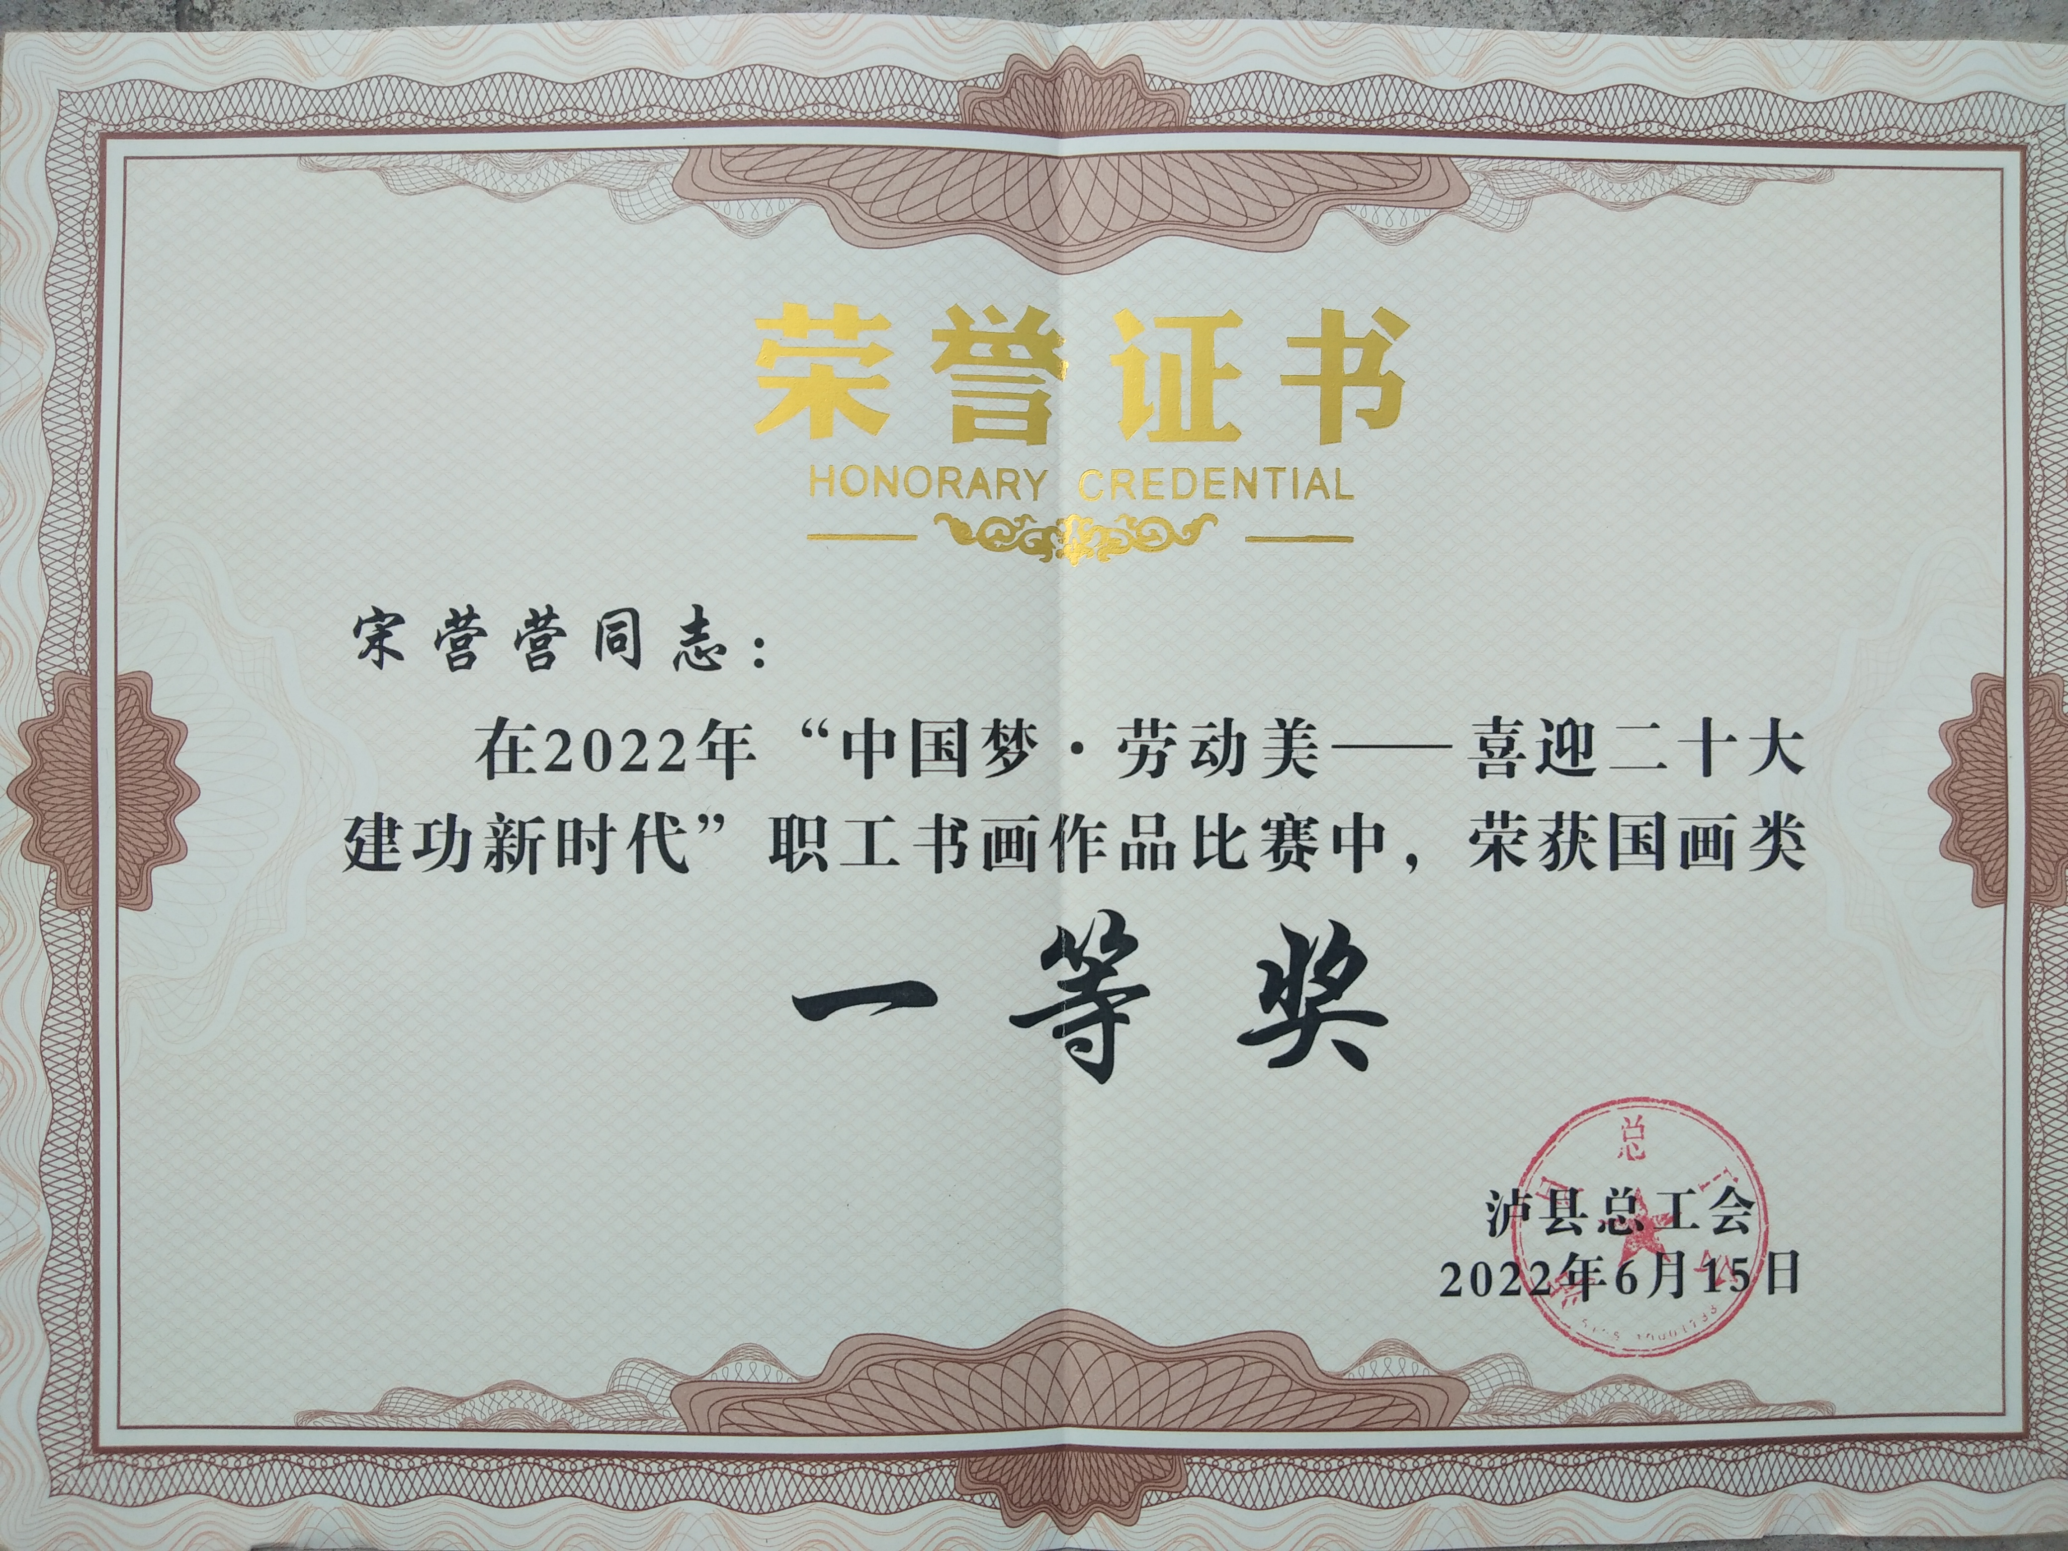
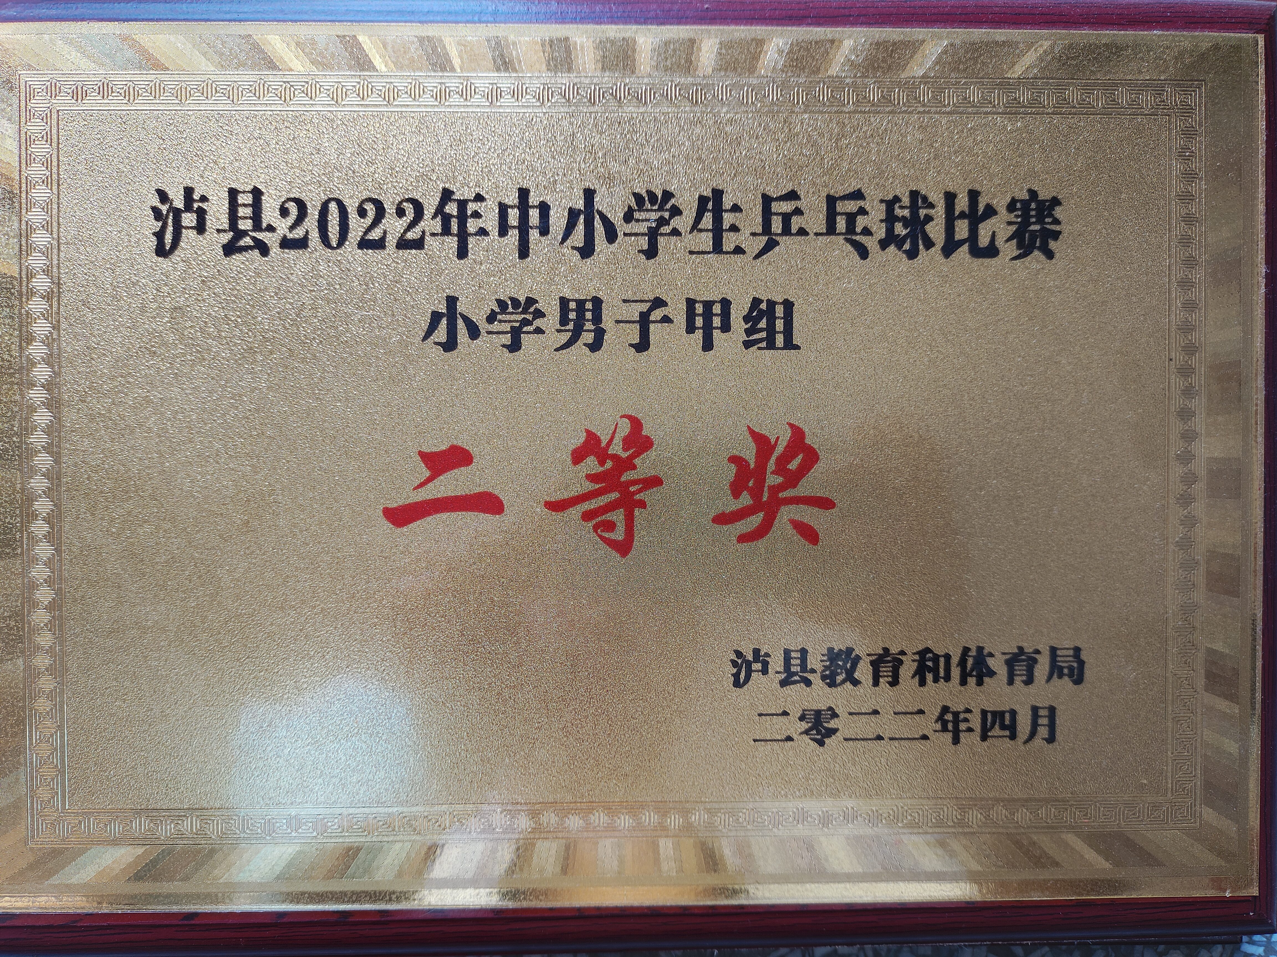
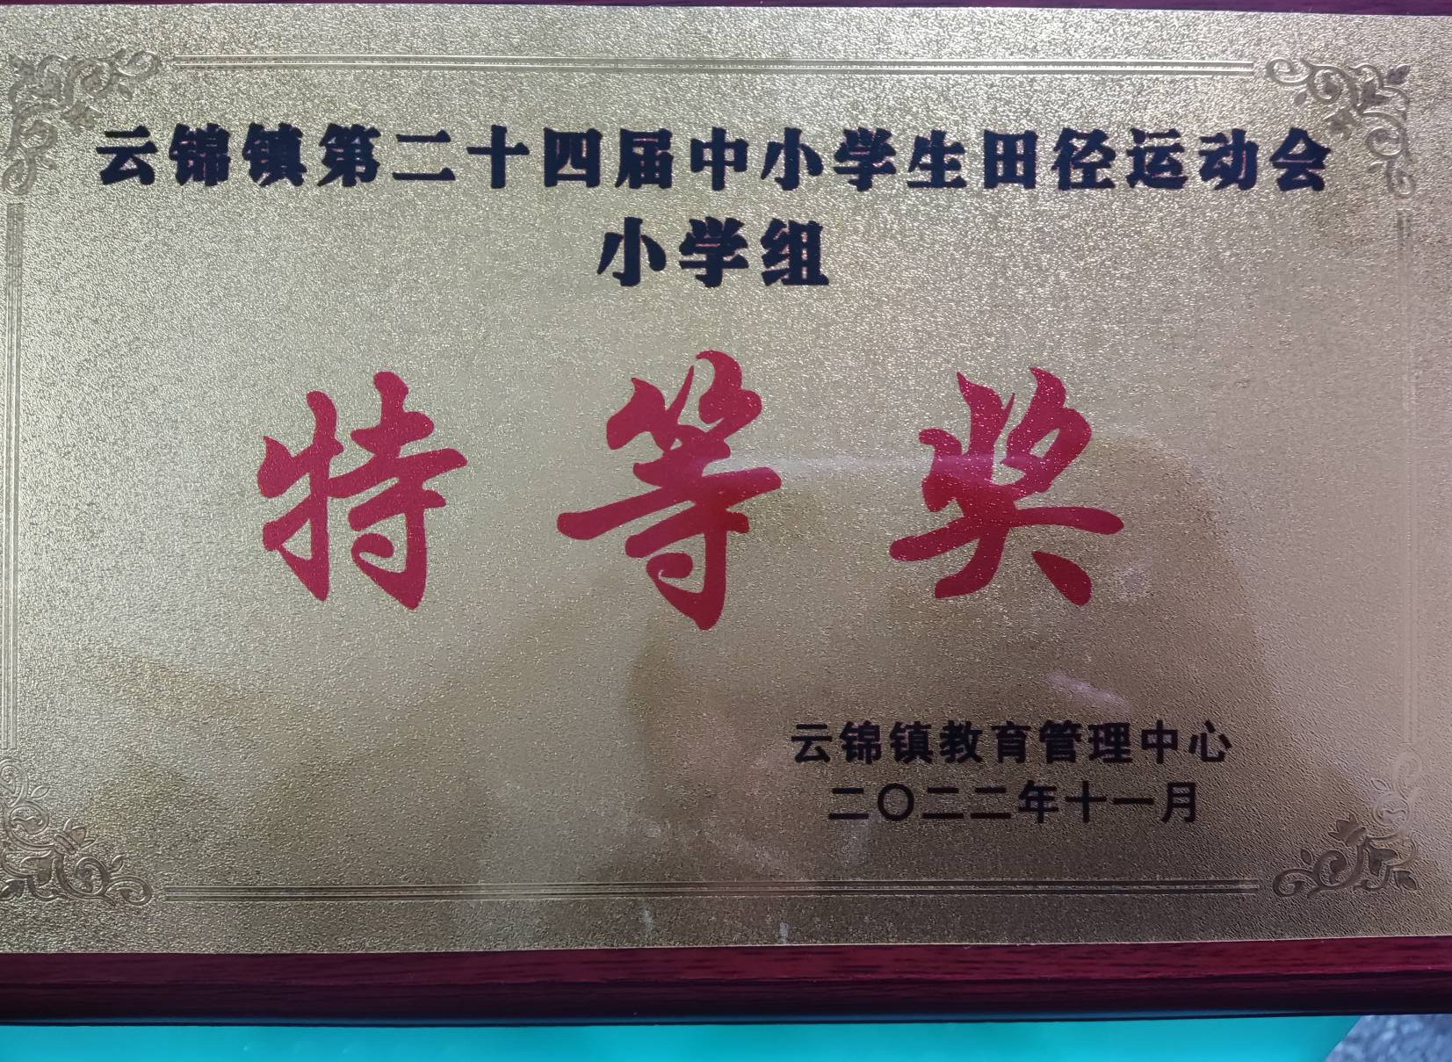
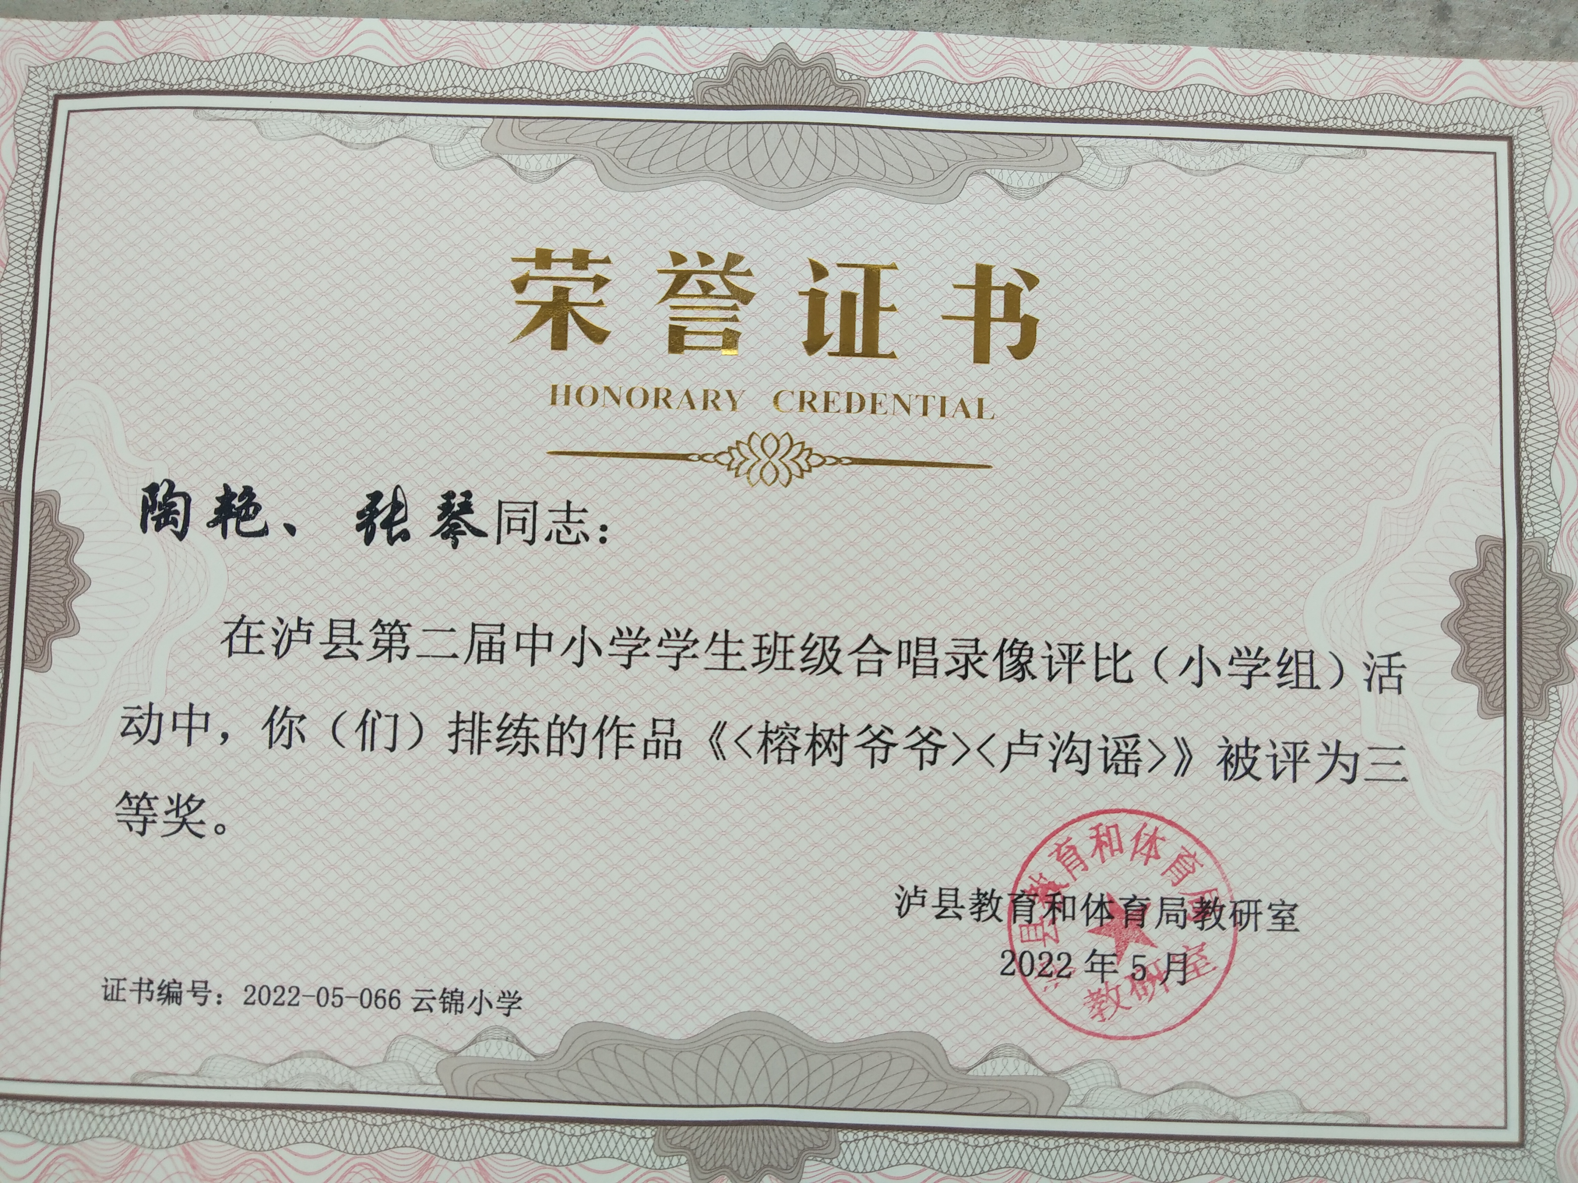
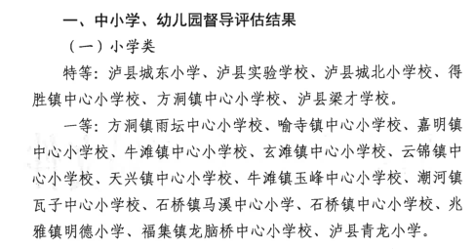
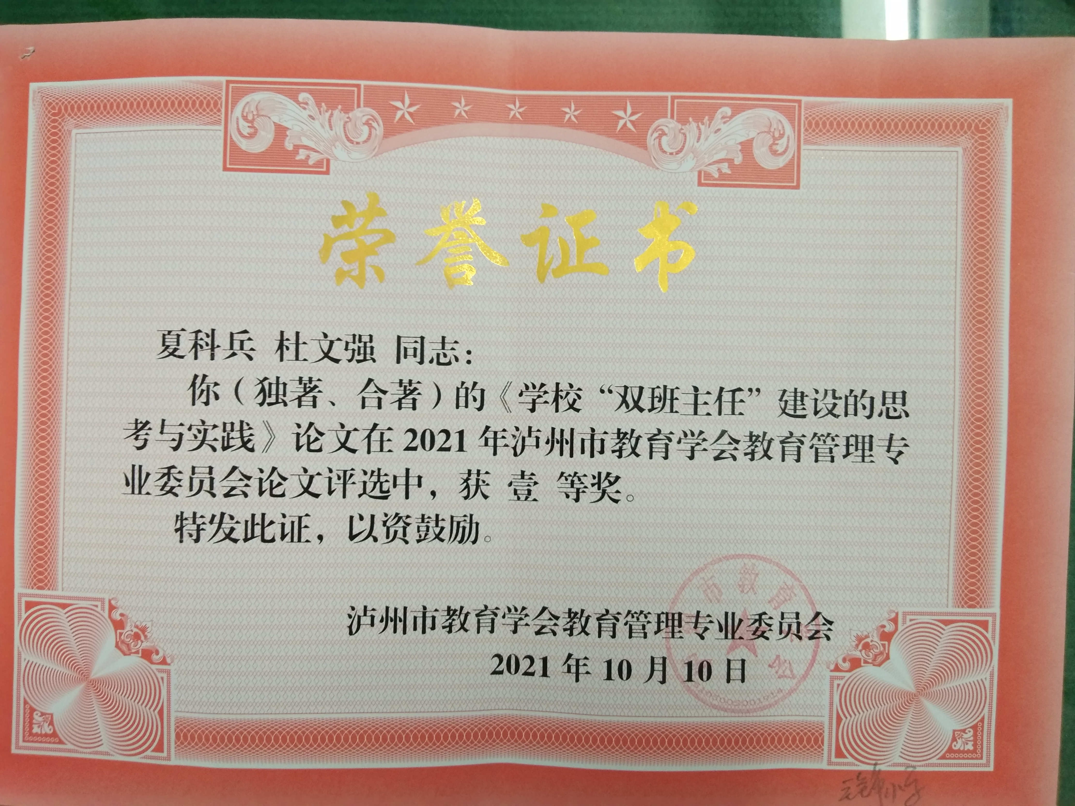
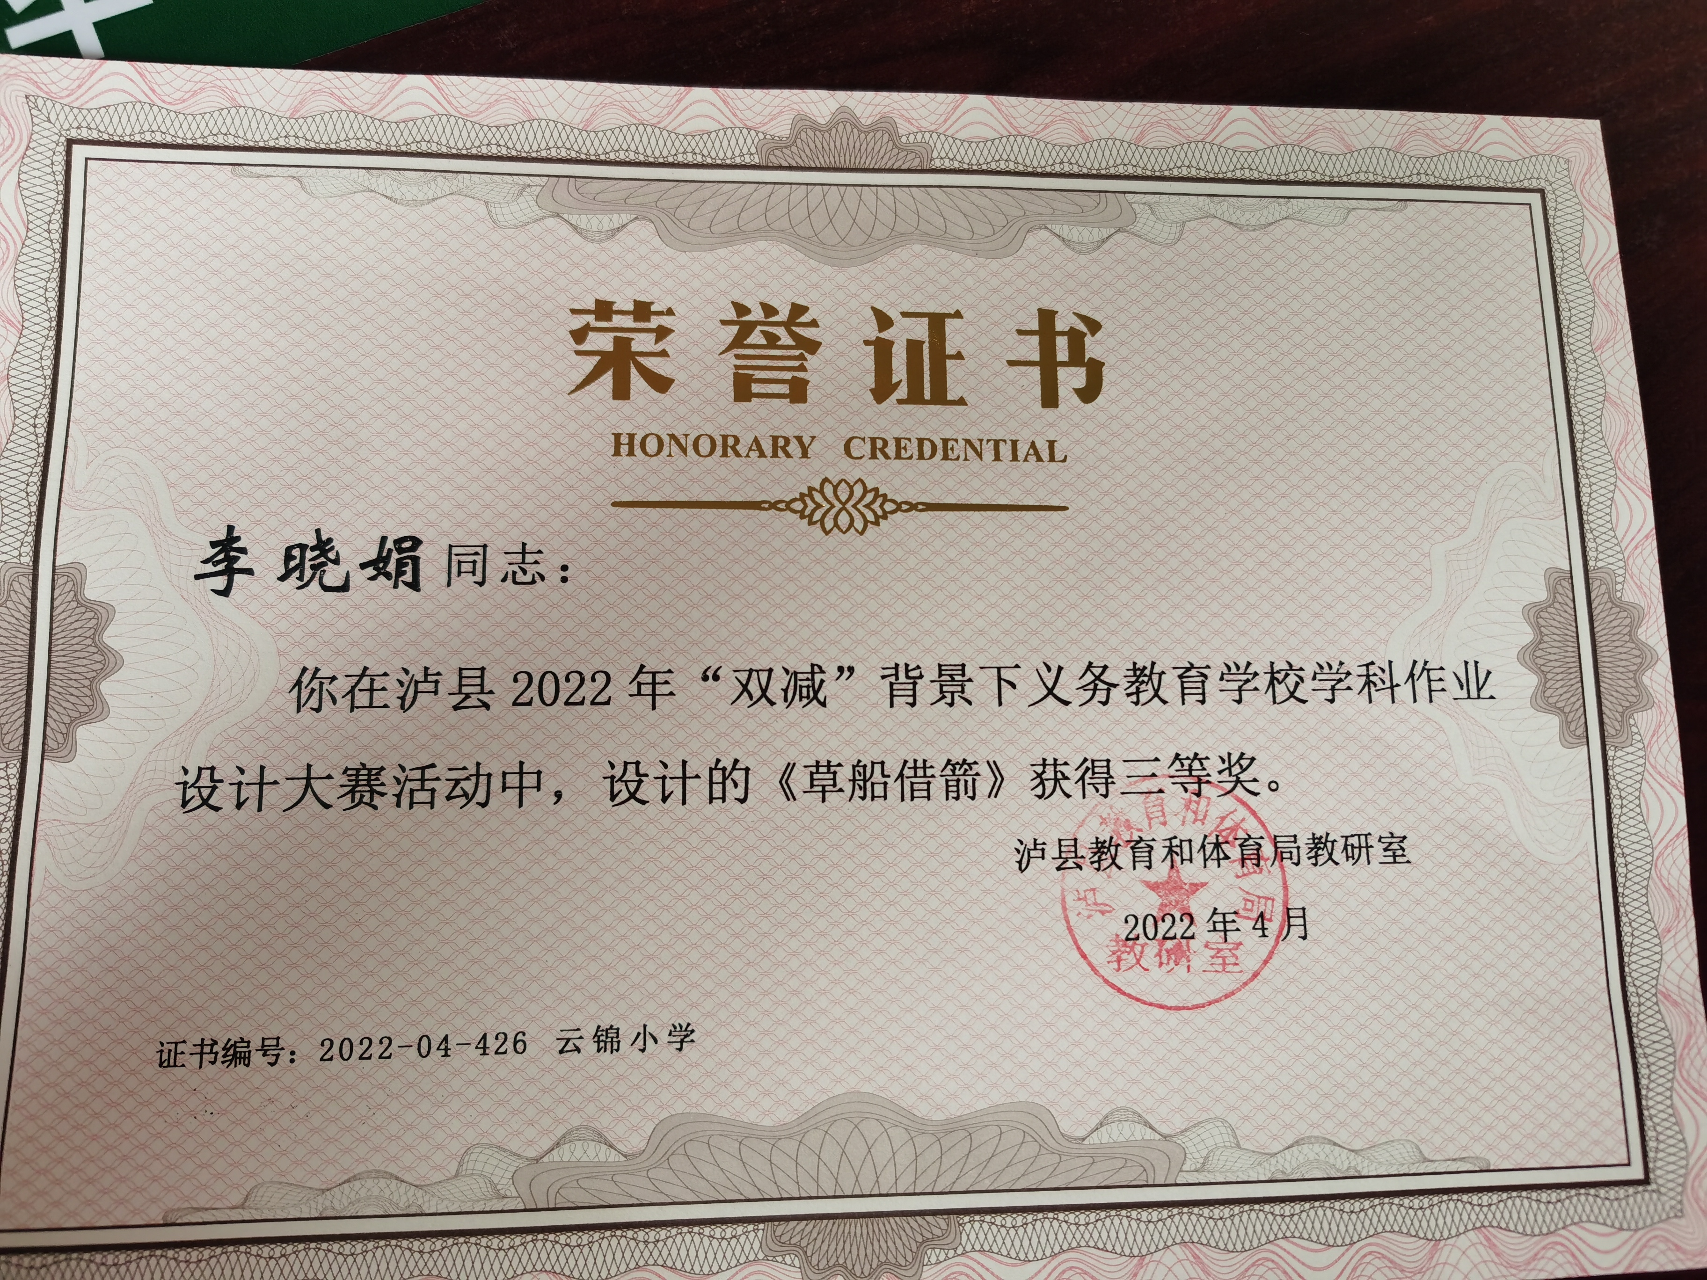
硕果累累
通过不断努力，我校教师每年参加县级以上的上课竞赛、论文评比、教师技能比赛等竞赛获奖人数都达到30人以上；学校参加学生田径运动会、篮球运动会、乒乓球运动会等团体比赛，均排在全县同类学校前列。学校抽考成绩逐年上升，排名从以前的40多名，提升到25名左右。学校参加教体局组织的年终督导评估排名从以前的同类学校倒数名次上升到连续两年获得一等奖，位居同类学校第12位。

Slide 20
PART
4
发展规划

Slide 21
造就一支政治过硬、品德高尚、业务精湛的新时代教师队伍
以优化教学管理为着眼点，以课改实验为抓手，全面提升学校教育教学质量
1、继续优化教研团队建设
2、加强校本培训
3、着力建设一支精干的教科研骨干队伍
4、积极实施“名师”工程
1、进一步规范教学常规
2、强化课堂教学管理
3、引领学生建立积极的学习动机，激发学习兴趣
以泸东新城建设和云锦小学二小建设为契机，大力改善办学条件，以打造优势品牌为着眼点，以特色学校创建活动为契机，积极推进学校特色建设。
以制度建设与落实为抓手
健全学校管理新机制
1、修订更新完善各项管理制度
2、推进师生自主管理建设
发展规划

Slide 22
教师队伍，特别是年青教师队伍的发展和质量的提升，以及教师专业发展水平的提高，是保证学校教育教学任务高质量完成的保障。只有以教师为学校发展的核心力量来推动学校教育事业不断发展，才能最终实现科教兴国，人才强国的战略目标。

Slide 23
谢 谢

